Slide 1
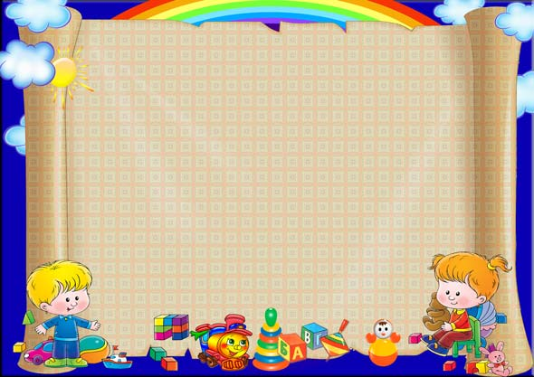
Информационно – практический проект
«Развитие мелкой моторики рук младших дошкольников по системе М.Монтессори»
Автор : Вернер Елена Сергеевна
Группа №10 «Колокольчики»
Город Бердск 2016 год

Slide 2
Актуальность проекта:
Педагоги и психологи, занимающиеся проблемами развития дошкольников, единодушно сходятся во мнении о том, что мелкая моторика очень важна, поскольку через нее развиваются такие высшие свойства сознания, как внимание, мышление, координация, воображение, наблюдательность, зрительная и двигательная память, речь. Развитие мелкой моторики важно еще и по причине, что в жизни, когда ребёнок вырастет, ему понадобятся точные координированные движения, чтобы писать, одеваться, а также выполнять различные бытовые и прочие действия.

Slide 3
Задачи:
1) Ознакомить родителей с работой Марии Монтессори по развитию мелкой моторики рук у детей младшего дошкольного возраста.
2) Совершенствовать предметно – развивающую среду группы играми и пособиями на развитие мелкой моторики по системе М.Монтессори.
3) Развивать мелкую моторику рук у детей первой младшей группы посредствам игр – занятий по системе М.Монессори.
4) Научить родителей использовать игры – занятия по системе М.Монтессори на развитие мелкой моторики рук в домашних условиях.

Slide 4
Цель проекта :
Развитие мелкой моторики рук у детей первой младшей группы по системе М.Монтессори.
Срок реализации : Долгосрочный (сентябрь 2015 – май 2016 года)
Участники проекта : воспитатель, дети первой младшей группы, родители.

Slide 5
Подготовительный этап.
Определение темы проекта, цели и задач.
Изучение литературы по теме проекта.
Составление плана совместной работы с детьми и родителями.
Подбор игр на развитие мелкой моторики рук.
Определение уровень развития мелкой моторики у детей первой младшей группы на начало проектной деятельности.
Разработка и изготовление авторских игр и пособий на развитие мелкой моторики рук у детей первой младшей группы.
Создание развивающей среды, которая отвечает потребностям и интересам детей первой младшей группы.

Slide 6
Основной этап.
Мною составлено тематическое планирование работы с детьми и родителями по теме проекта.
Занятия с детьми:
Дидактические игры
Настольные игры
Применение не традиционных техник рисования
Пальчиковая гимнастика
Развивающие коврики
Разучивание потешек
Игры на развитие мелкой моторики и координации движения рук.

Slide 7
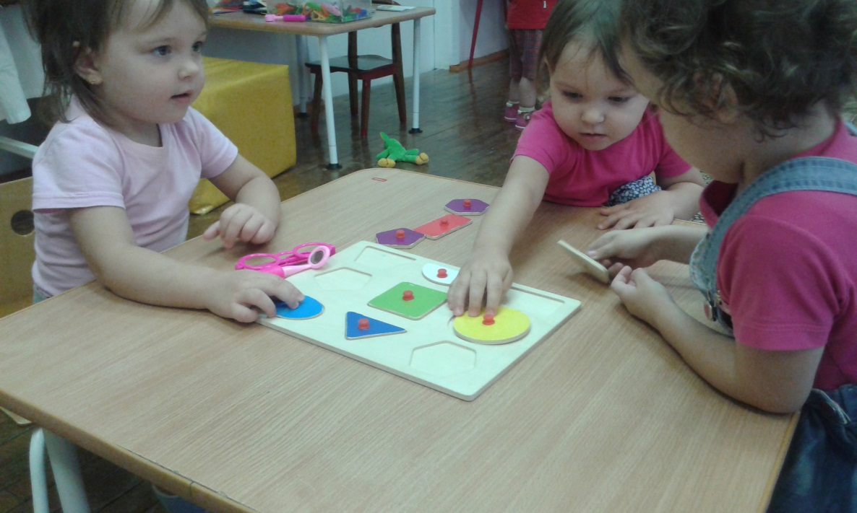
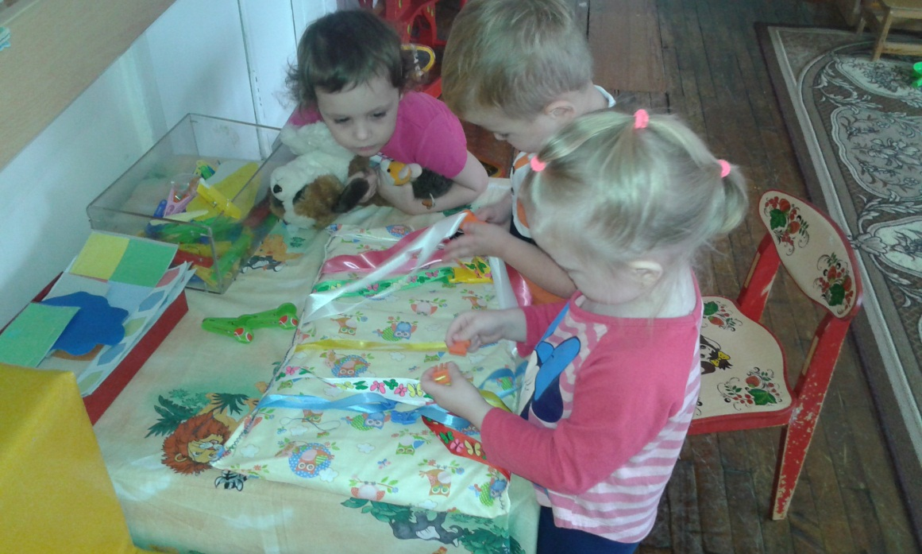

Slide 8
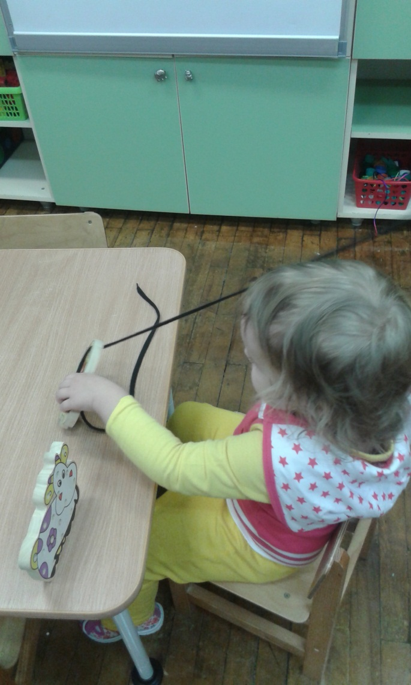
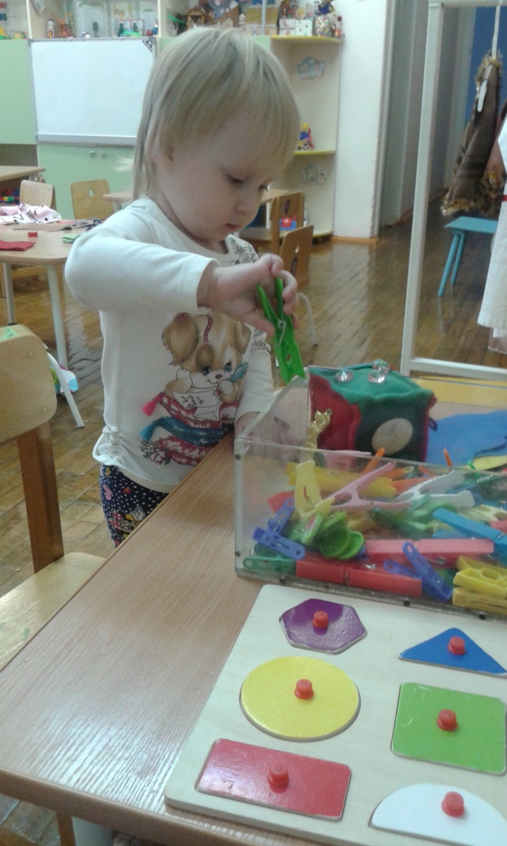

Slide 9
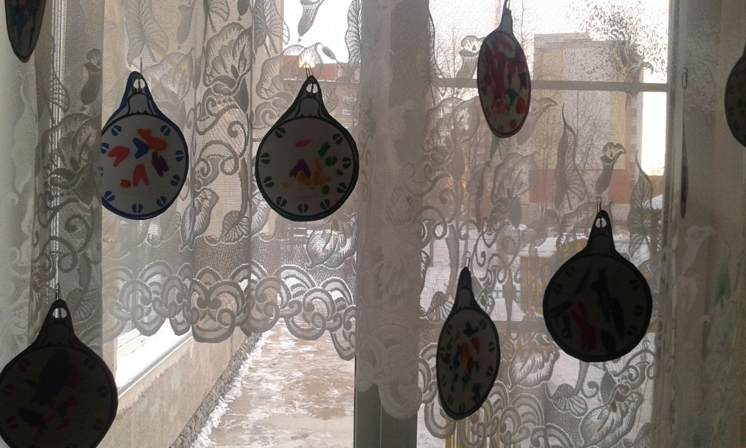
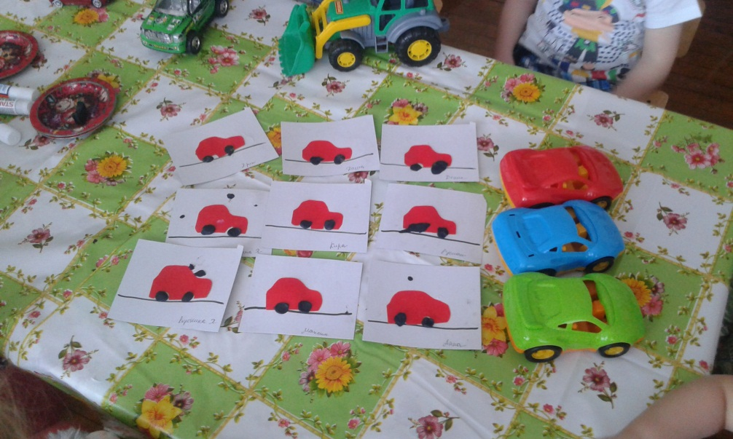
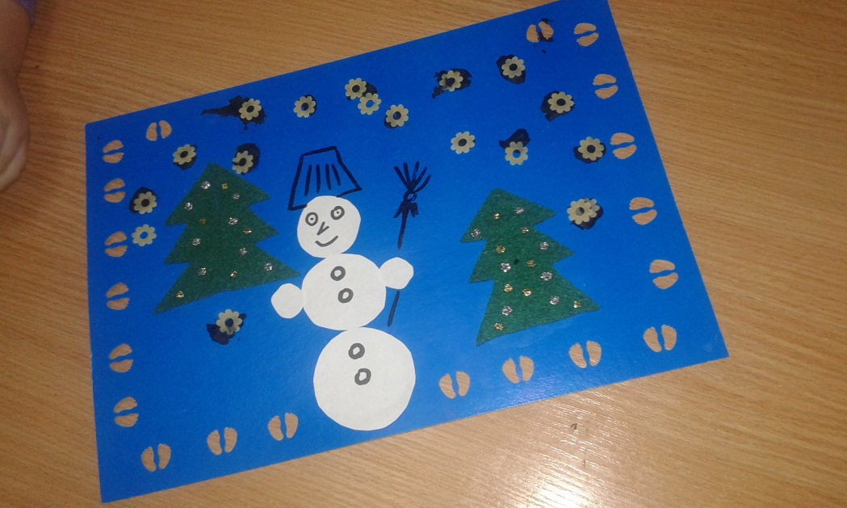

Slide 10
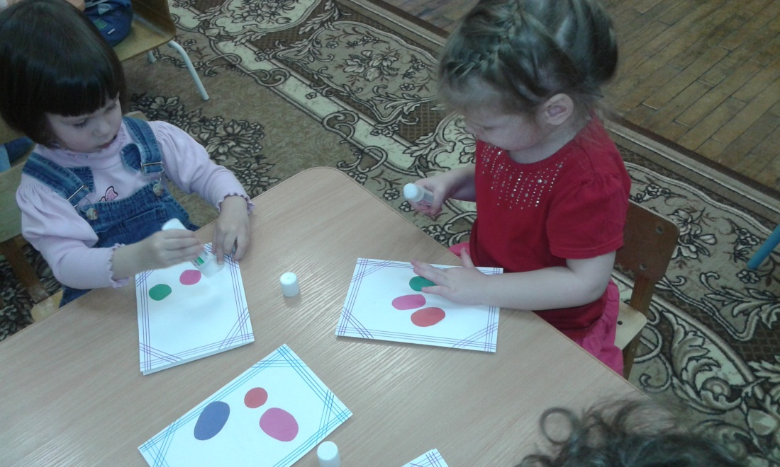
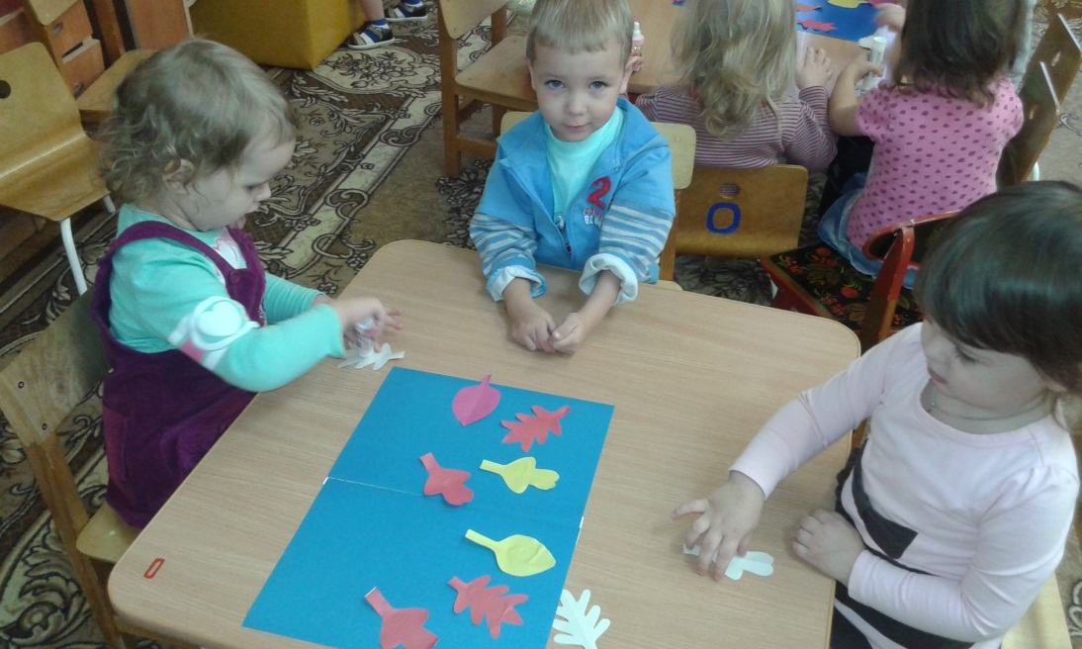

Slide 11
Для эффективности реализации проекта на развитие мелкой моторики у младших дошкольников по системе М.Монтессори мною были разработаны и изготовлены авторские игры – пособия.

Slide 12
Авторские игры – пособия:
Развивающий коврик «Колобок»
Логическая игра «Найди пару»
Развивающая игра «Геометрик» - математический планшет своими руками.
Развивающий коврик из флиса «Времена года»
Пособие по сенсорному развитие «Путешествие красной машины»
Дидактическая пособие «Развивающий коврик своими руками»
Д\И «Занимательные замочки»

Slide 13
Пособие для развития мелкой моторики и изучения геометрических фигур (квадрат, круг, треугольник)
Развивающий кубик из флиса «Изучаем счет»
Пособие на развитие мелкой моторики «Шнуровка»
Пособие для развития мелкой моторики «Крышечки»
Игры на изучение цвета своими руками (первая младшая группа)
«Сухой бассейн» в первой младшей группе
Игра для развития мелкой моторики рук «Покорми конфетками веселого человечка»
Игра на развитие мелкой моторики рук «Накорми хрюшку»

Slide 14
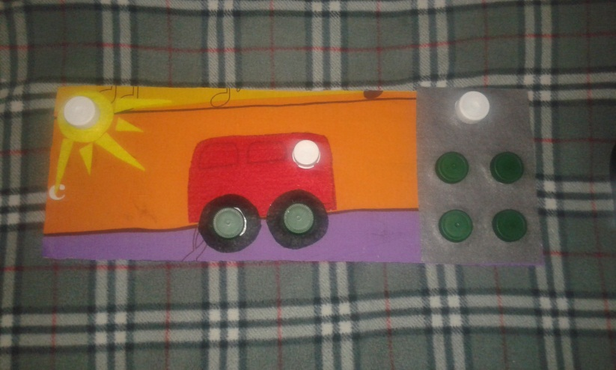
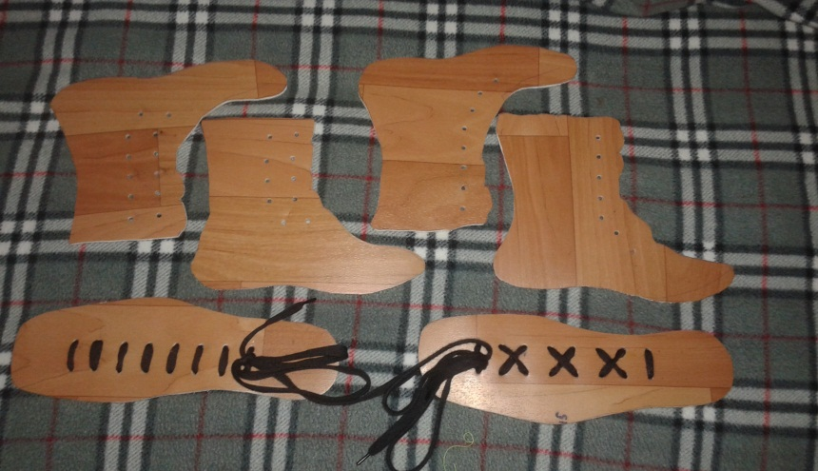
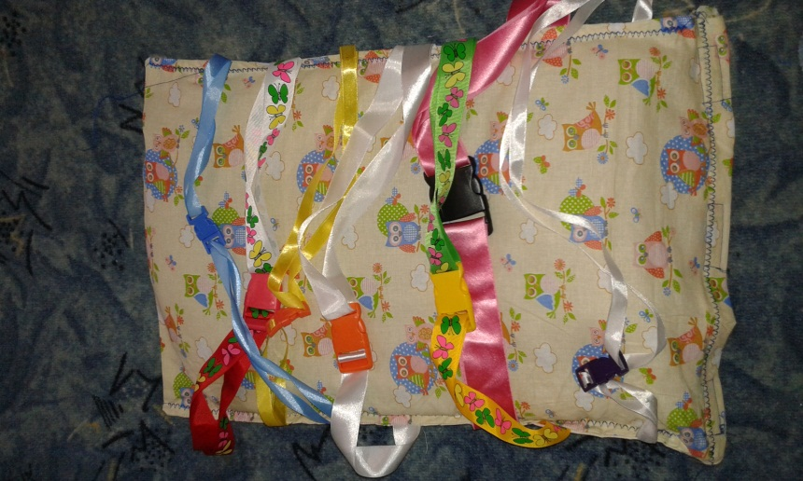
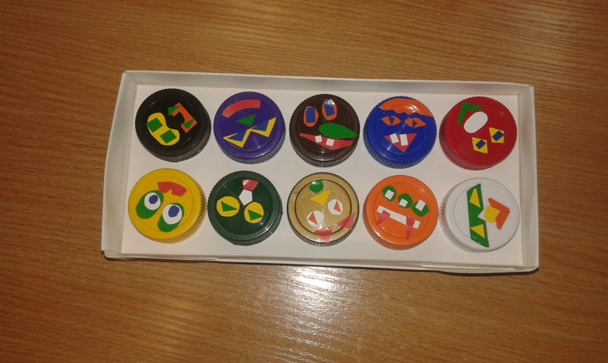

Slide 15
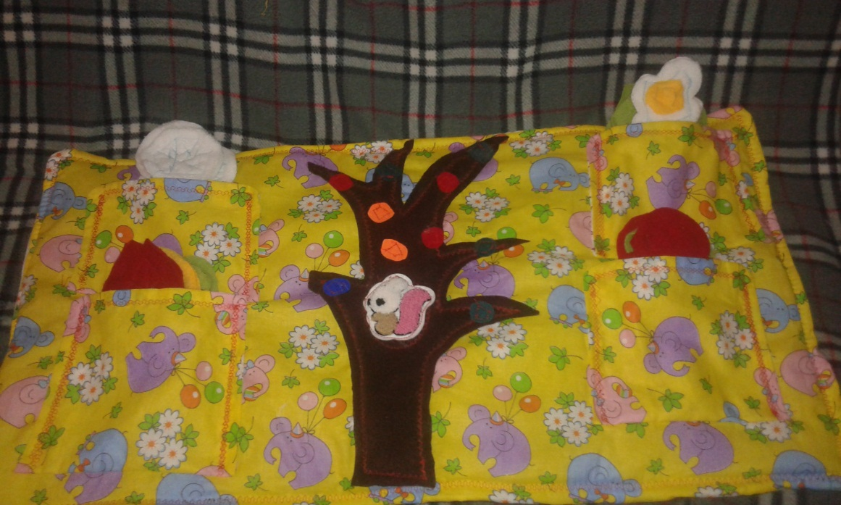
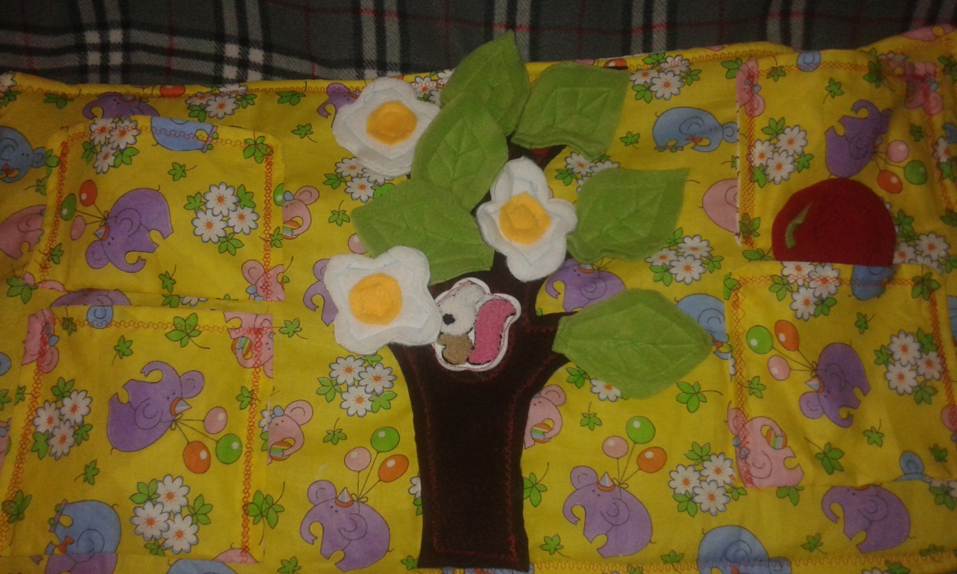

Slide 16
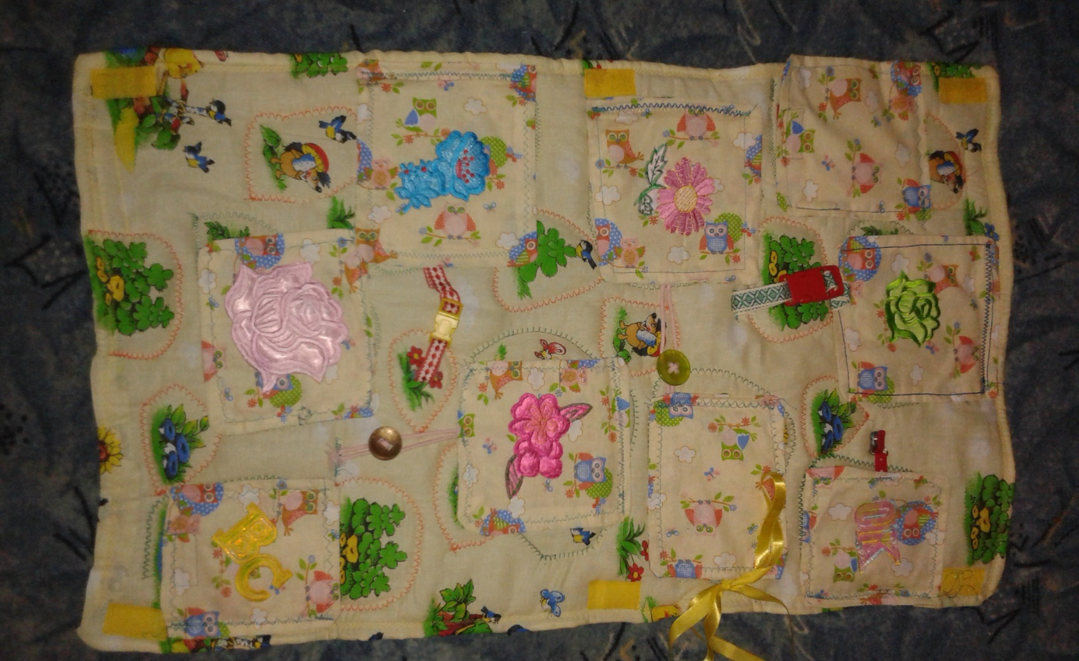

Slide 17
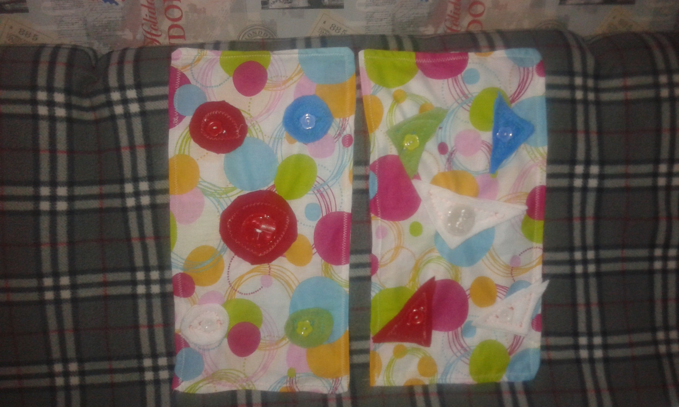

Slide 18
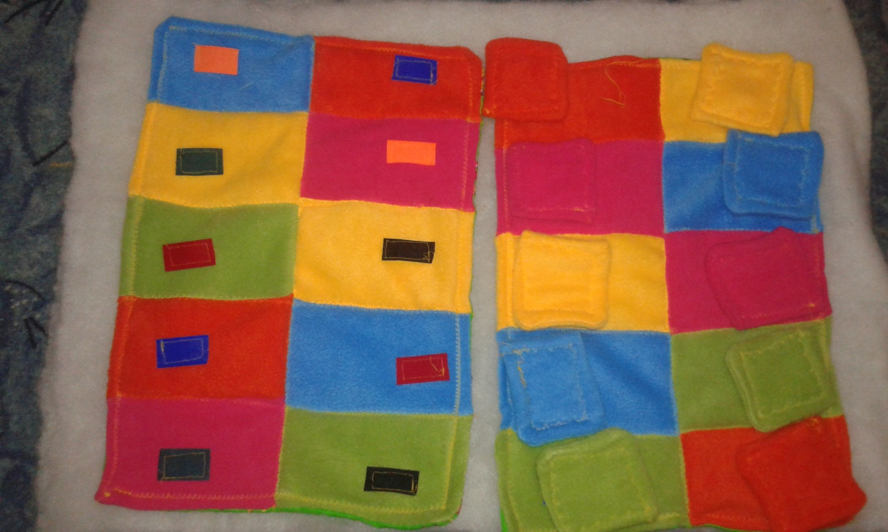

Slide 19
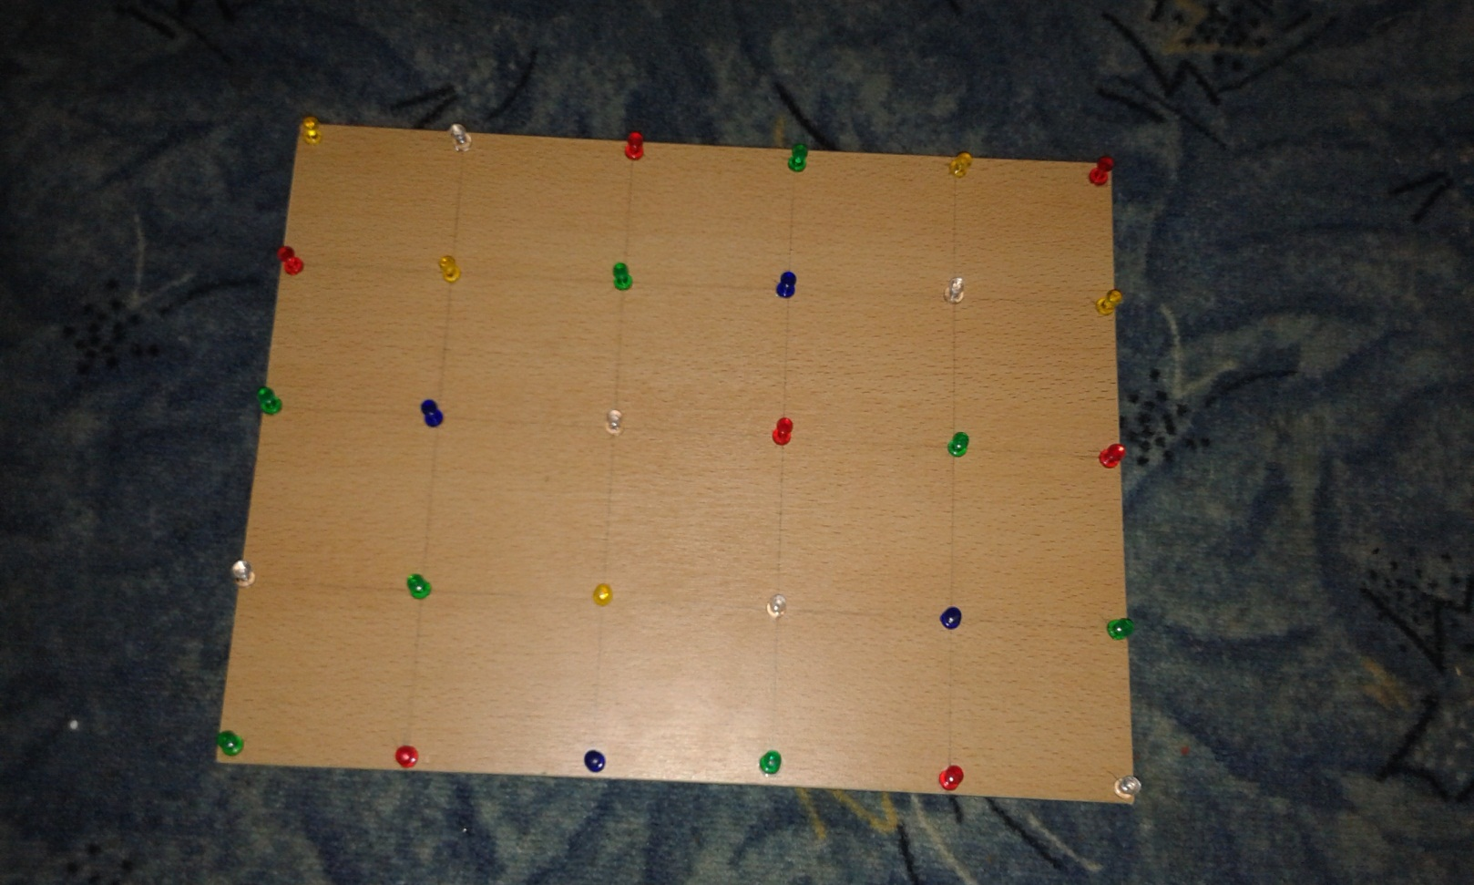

Slide 21
Подведение итогов :
1) Мастер – класс с родителями «Прищепки». Изготовление игрушки на развитие мелкой моторики рук своими руками
2) Открытое занятие по теме проекта.
3) Определение уровня мелкой моторики рук у младших дошкольников по системе М.Монтессори на конец проектной деятельности.
4) Презентация проекта.

Slide 22
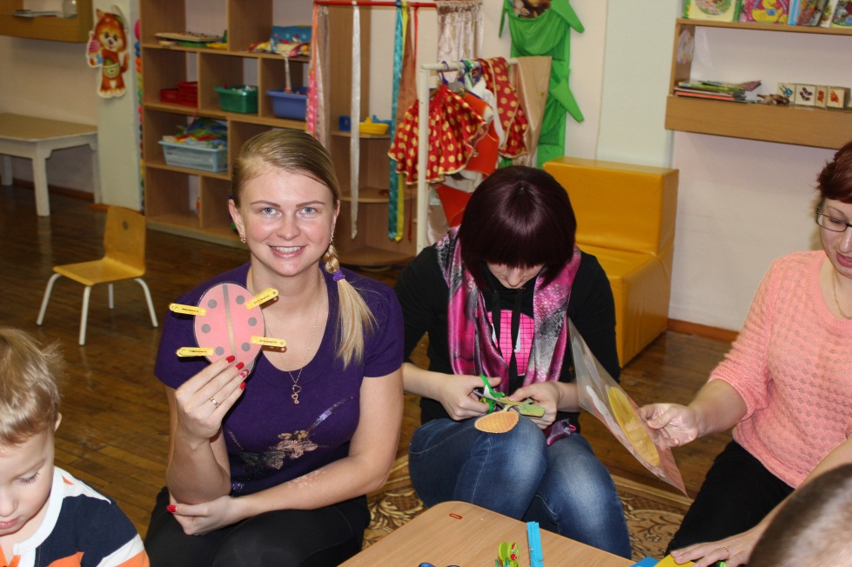
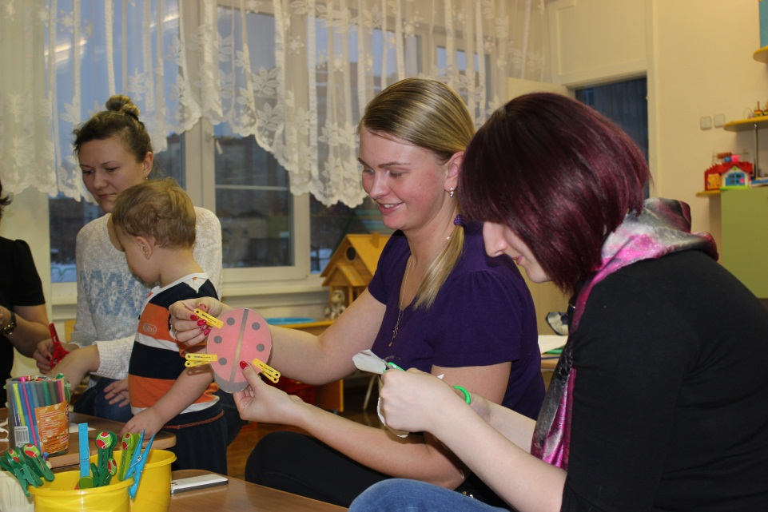

Slide 23
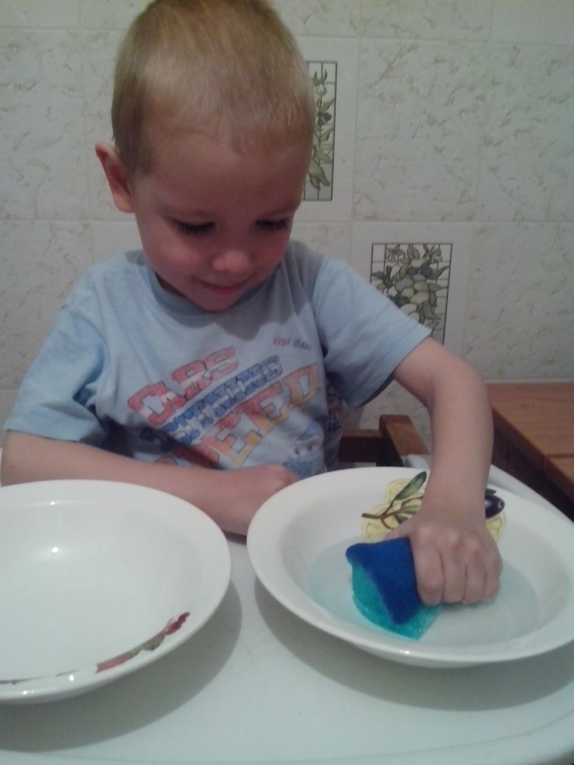
«Куда исчезла лужа?»
Возьмите две тарелки. В одну налейте немного воды, другая остается пустой. Покажите ребенку, как с помощью губки переносить воду из одной тарелки в другую. Обратите внимание малыша на детали, например, что вода не должна капать с губки. Предложите ребенку попробовать самому. Затем можно разлить немного воды – пусть малыш сам уберет лужу с помощью губки. Научившись это делать, он сможет и в дальнейшем убирать за собой, если что-нибудь прольет.
Костин Марк

Slide 24
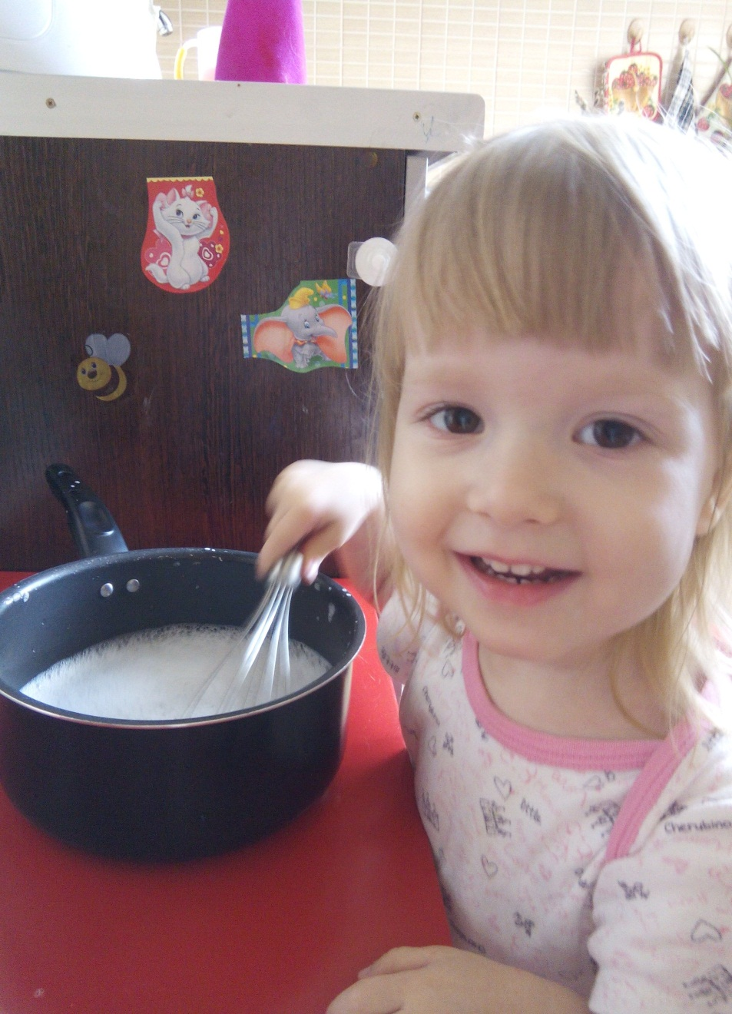
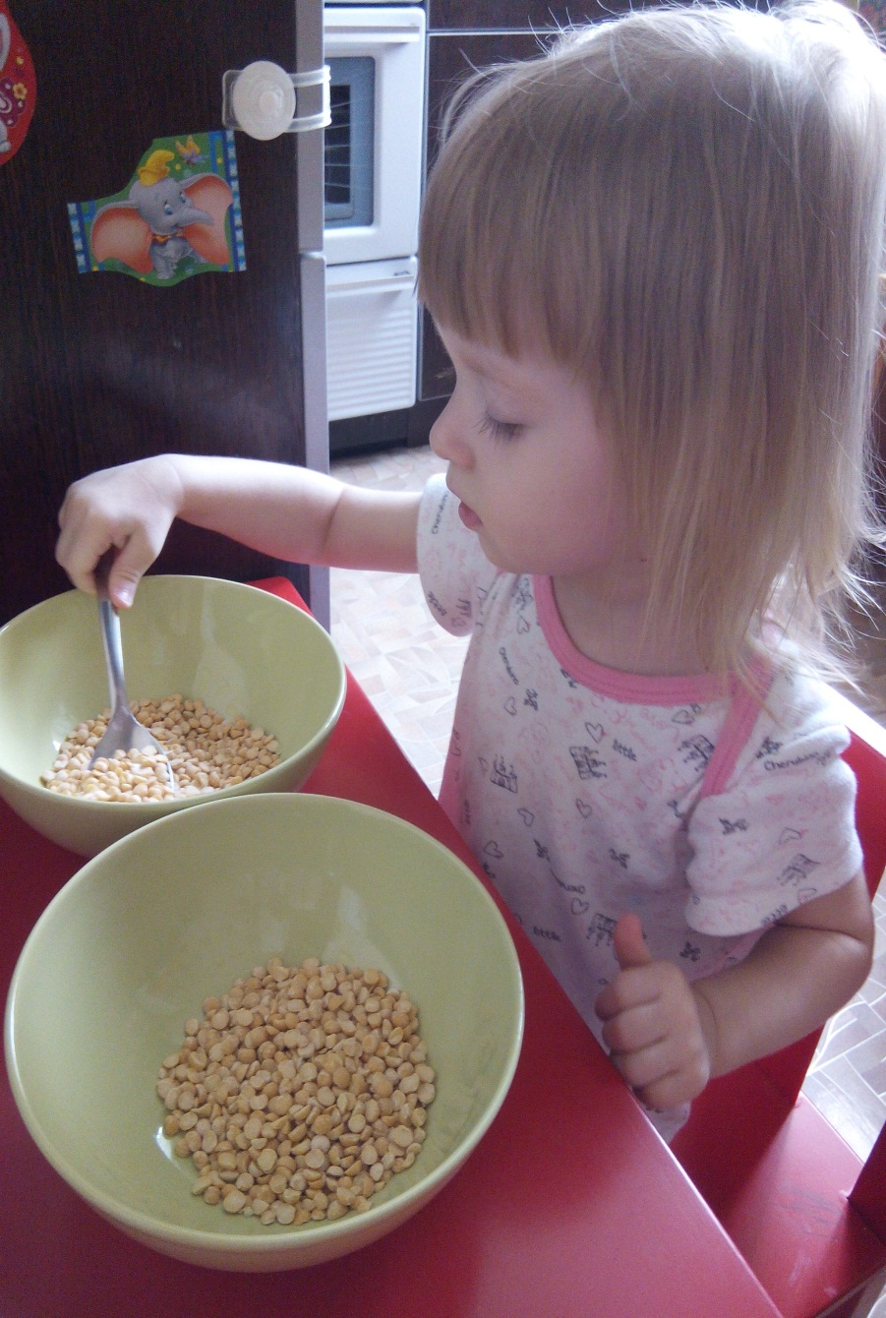
Лынникова Анна

Slide 25
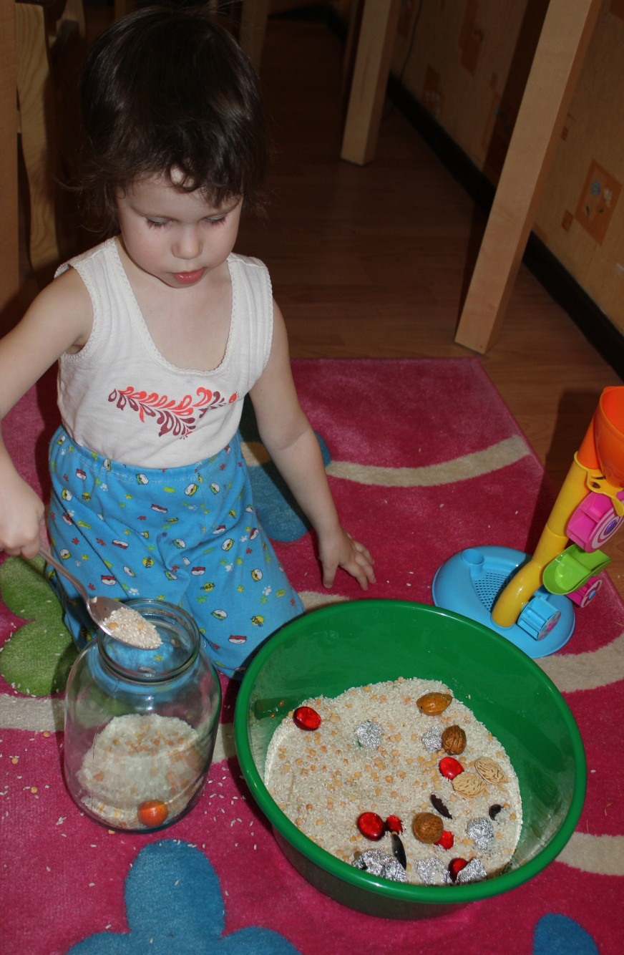
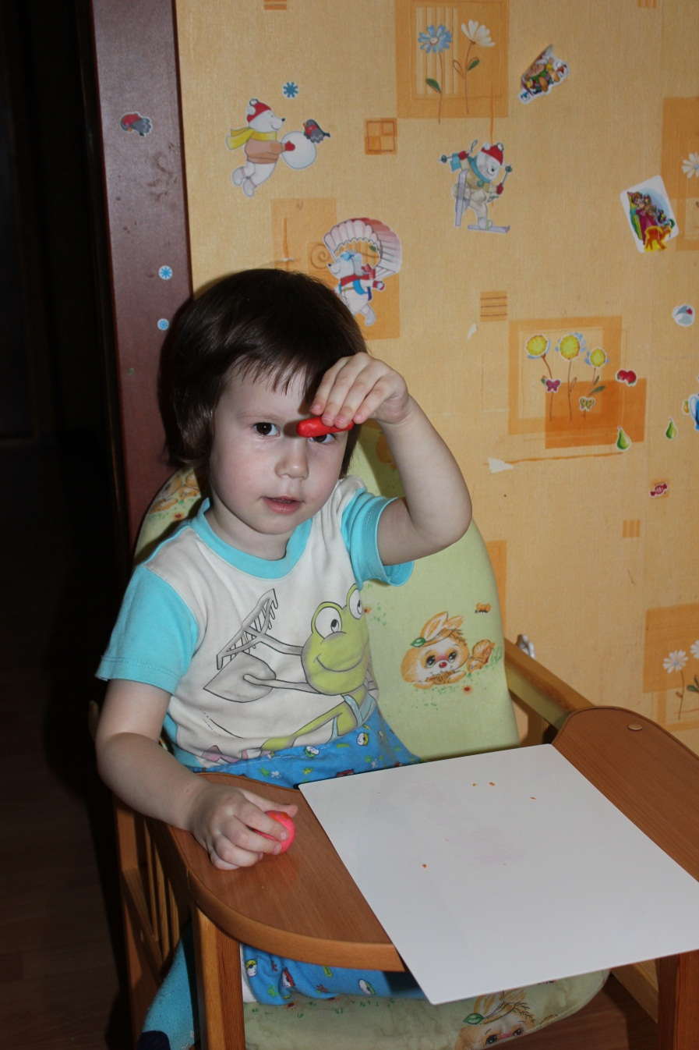
Кузнецова Кристина

Slide 26
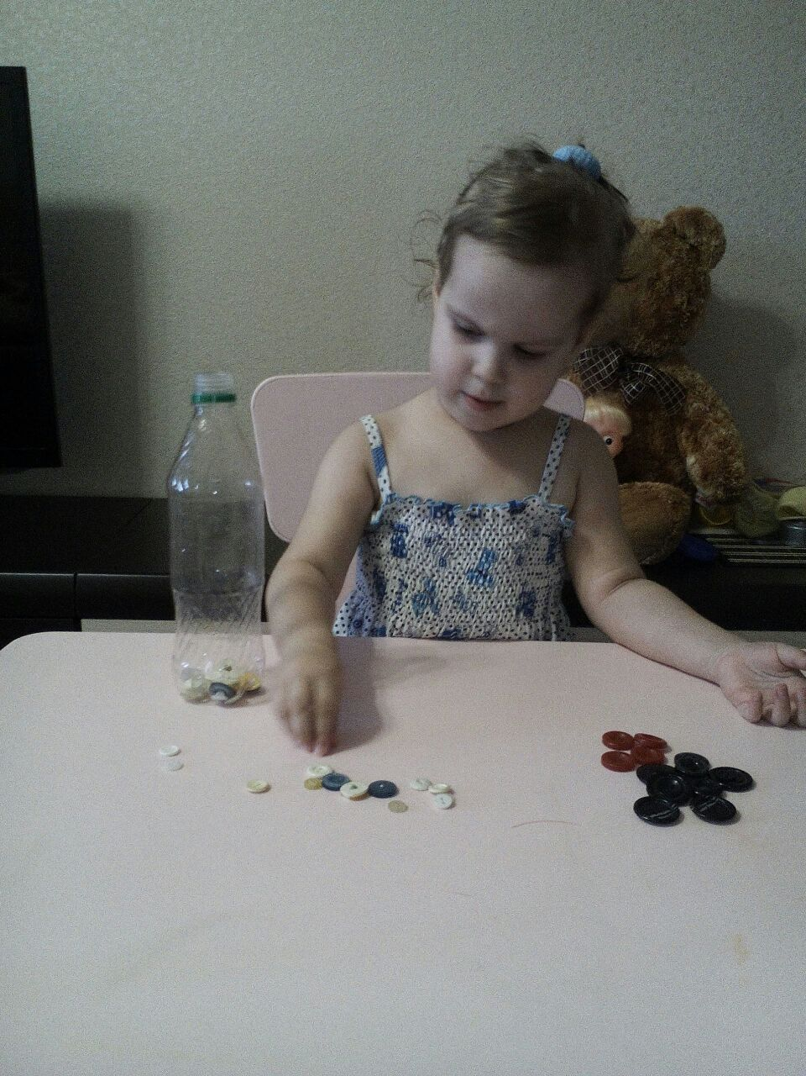

Slide 27
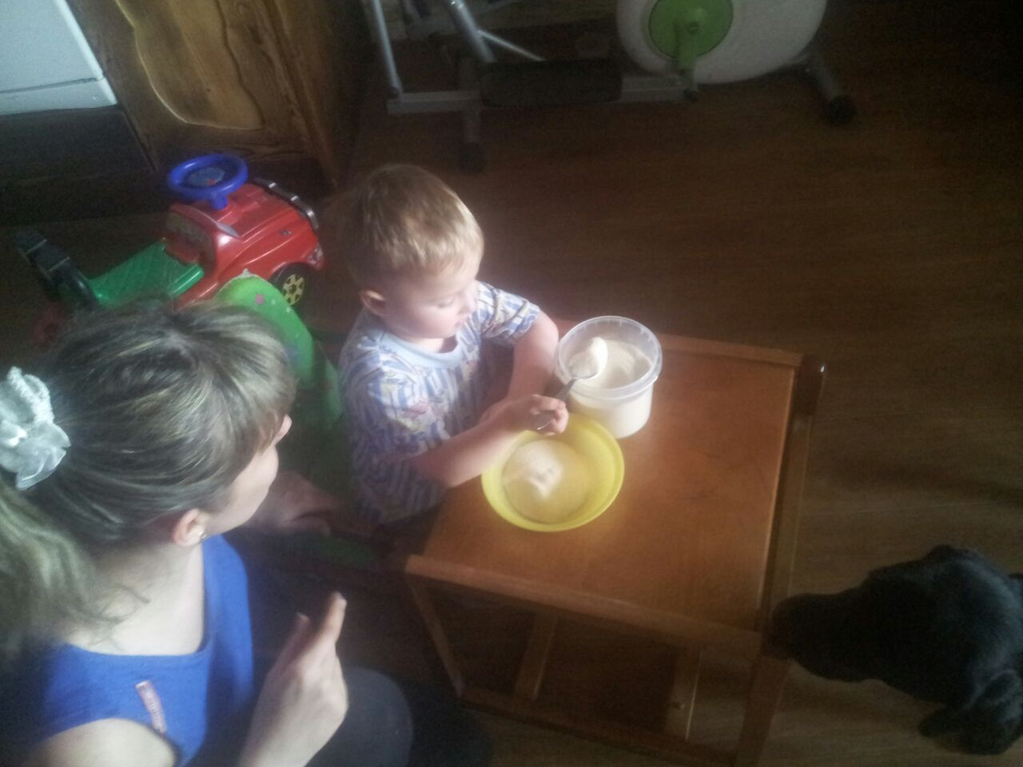
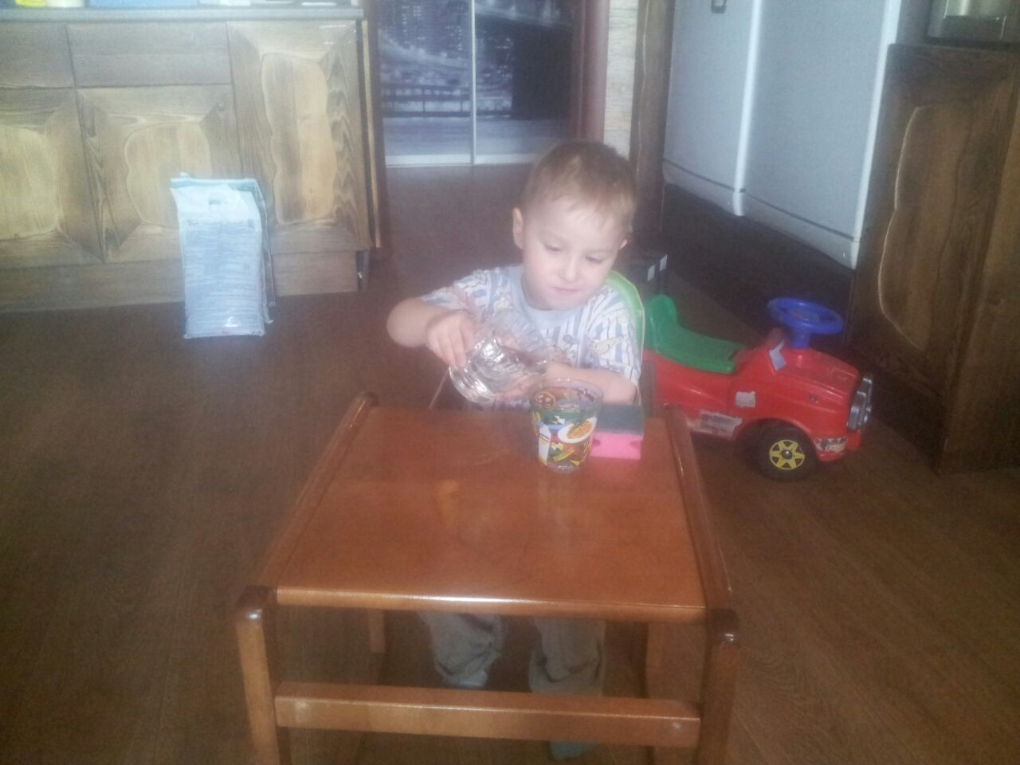

Slide 28
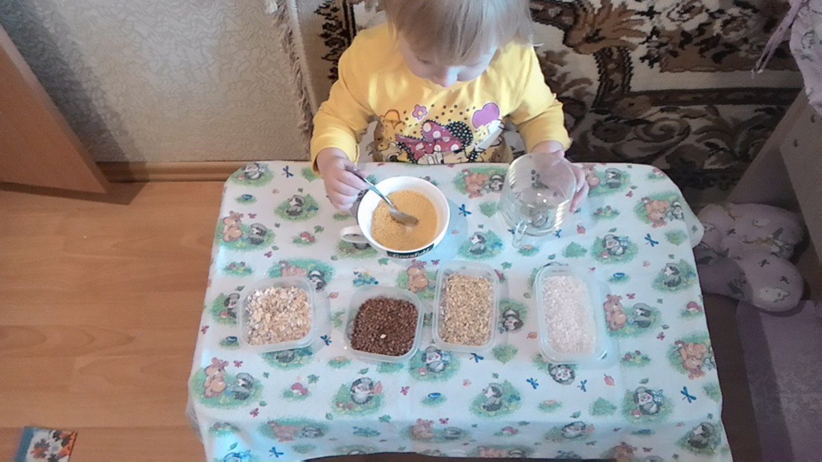

Slide 29
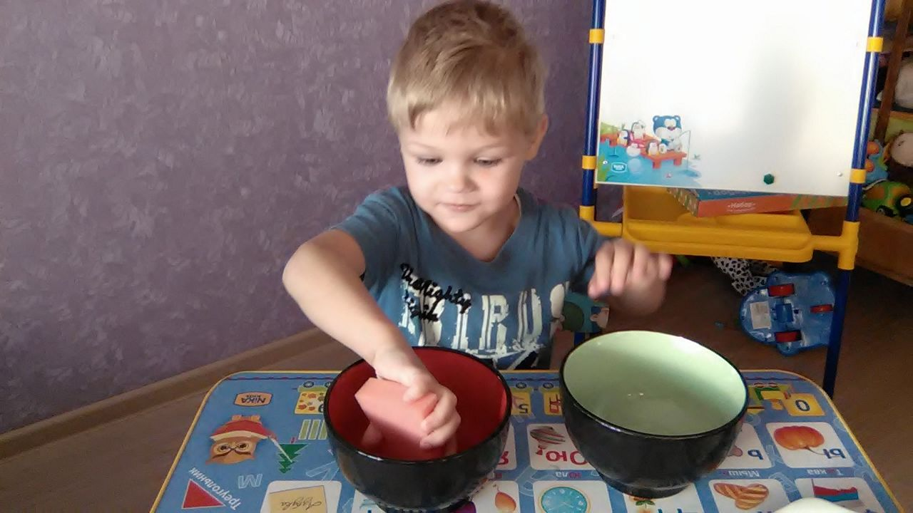
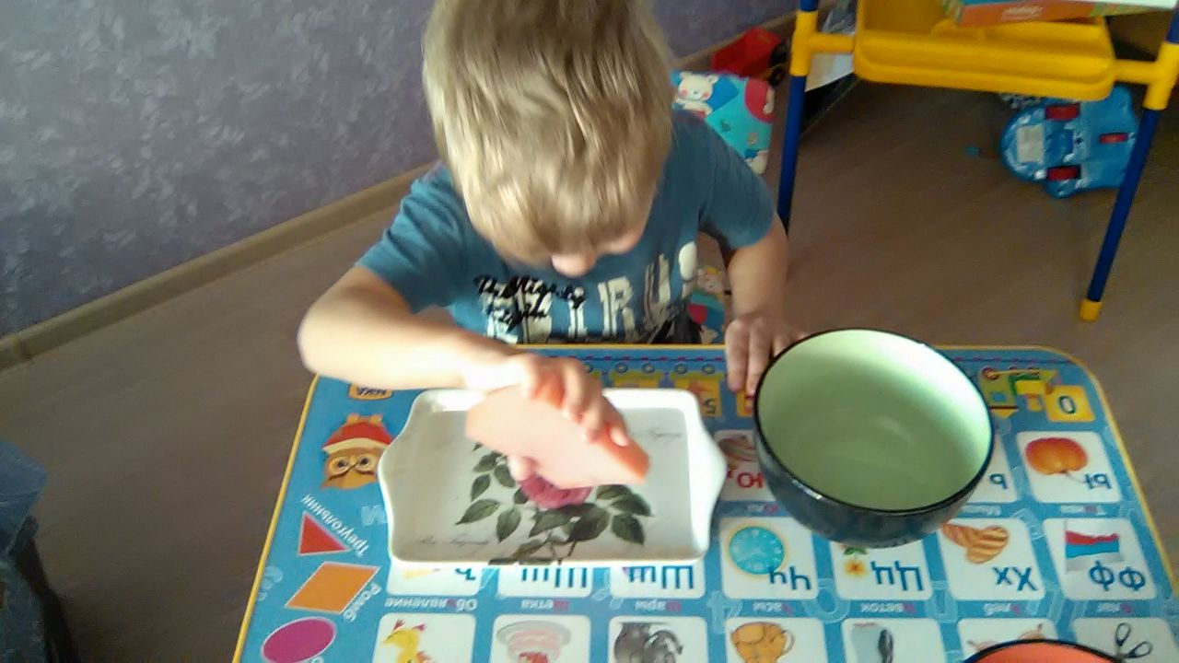

Slide 30
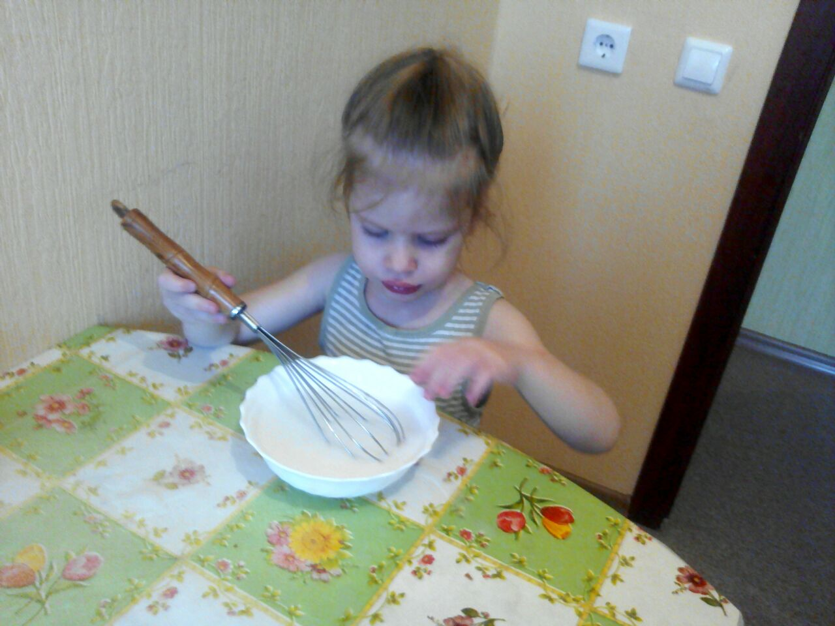
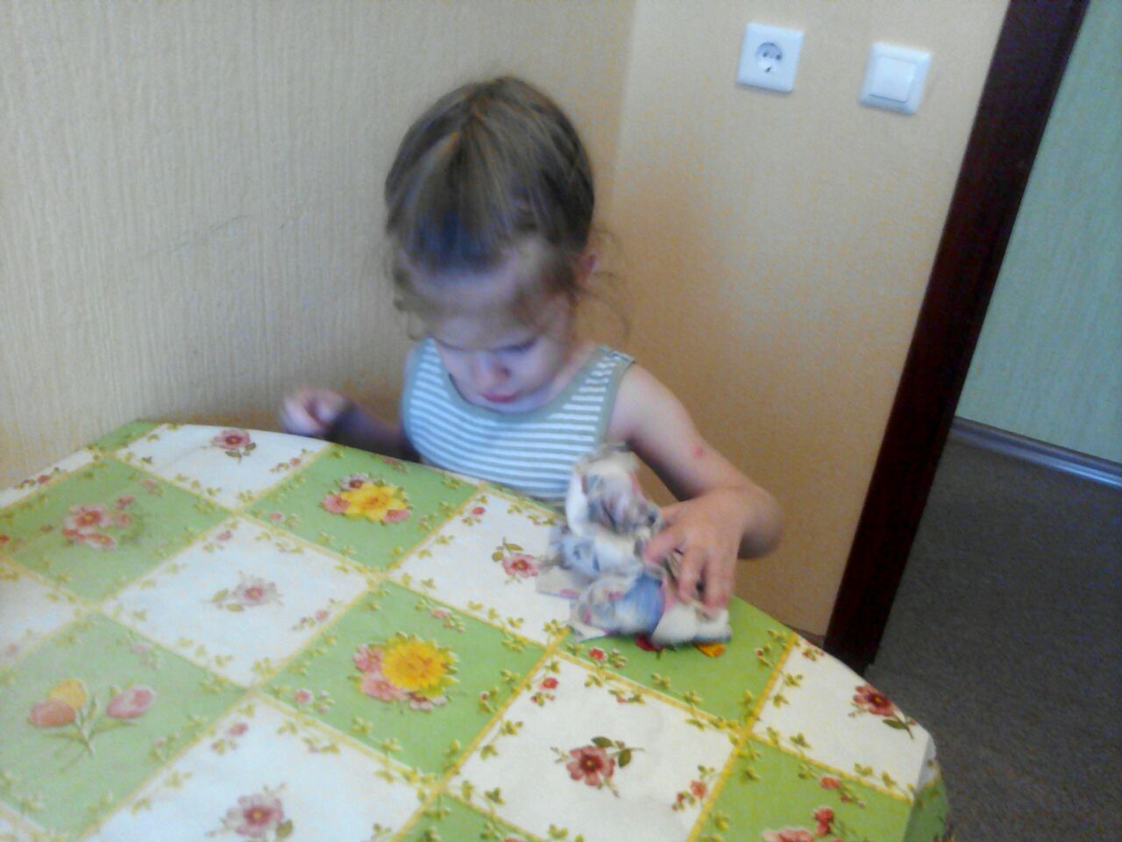

Slide 31
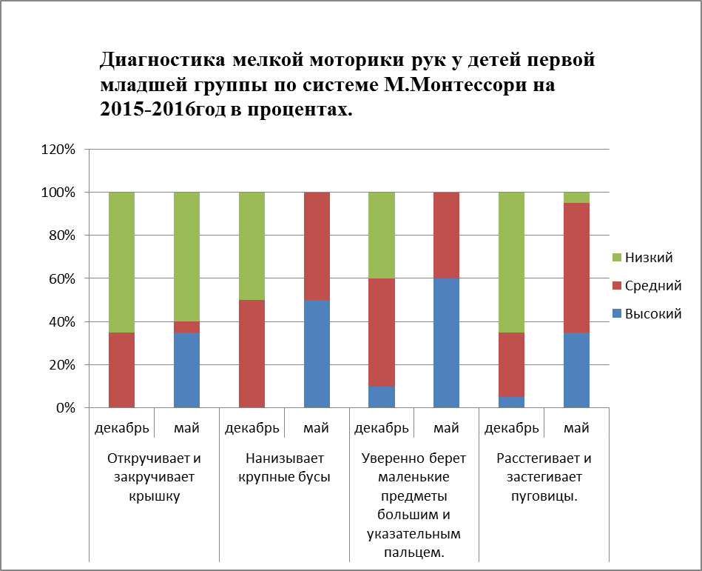

Slide 32
Основные принципы (правила) работы педагога при реализации проекта:
содействие и сотрудничество детей и взрослых, признание ребенка
полноценным участником (субъектом) образовательных отношений;
поддержка инициативы детей в различных видах деятельности;
сотрудничество организации с семьей;
формирование познавательных интересов ребенка в различных видах
деятельности;

Slide 33
Спасибо за внимание!

